Slide 1
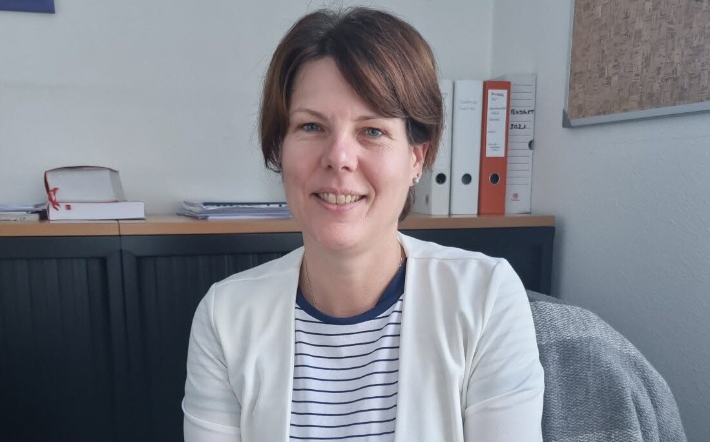





Sylvie
Directrice d’EHPAD privé
Généralités
  Statut
  Salarié
  Structure
  ESMS
  Âge
  40 ans
  Catégorie de professionnel
  Administratif
Relationnel
Citation
« On vient de m’appeler, je n’ai plus d’aide-soignant pour cette nuit, je dois m’en occuper, il faudrait reprogrammer un rdv, je suis désolée. »
« On vient de m’appeler, je n’ai pas d’aide-soignant pour cette nuit, je le remplace on a une obligation de continuité de service »
Maturité
numérique
Traits de caractère
600
professionnels en Occitanie
Polyvalence (RH, gestion budgétaire, communication, commercial, moyens généraux, sécurité, etc…)
Réactivité - Adaptabilité - Glissement de tâche (donner à manger au patients, traiter le linge, etc…)
Investissement personnel
Autonomie
Gérer le stress, prise de recul et garder son sang froid
Appétence pour les relations humaines (politique - maire, familles, résidents, personnels, fournisseurs, etc…
Besoins et usages fonctionnels

Slide 2









Besoins
Contraintes
Environnement d’un staff de direction solidaire et fiable, stable
Des moyens humains et financiers
Réactivité avec ses équipes
Être disponible en permanence
Gestion des urgences
Turn over
Beaucoup de normes règlementaires globale (obligation de mise en conformité, audits, etc…)
Généralités
Médias
Canaux
LinkedIn
Pôle emploi
Apec
Plateforme agence intérim
Salons
Mailing
Téléphone
Evenements (journées portes ouvertes)
Relationnel
Formats recherchés
Intérêts
Vidéos
Articles
Tuto rapide
CPOM / PAC / Projet établissement
Evaluation interne
Management interne
Financement (ARS / CD / particulier)
Gériatrie
Cercle professionnel
Evénements
Maturité
numérique
Médecin généralistes libéraux (SSIAD, HAD, unité mobile, etc…)
Assistantes sociales
Personnel intra
Acteurs médico-sociaux
Mandataire juridique
Hospitaliers
ARS / Conseil départemental / Maire
Fêtes calendaire organisé par l’EHPAD
Journée Portes ouvertes de l’EHPAD
Évènements intergénérationnels en EHPAD
Commission gériatrique (obligatoire)
Conseil de la vie sociale (obligatoire)
Salons / Colloques / Formation
Très peu à l’extérieur car a besoin d’être toujours là sur une large amplitude horaire
Eléments de langage
Qu’il accepte (intérêt) :
Les termes « résidents » ou « usager »
Qu’il rejette :
Le terme « patient »
Le terme « pensionnaire »
Besoins et usages fonctionnels

Slide 3



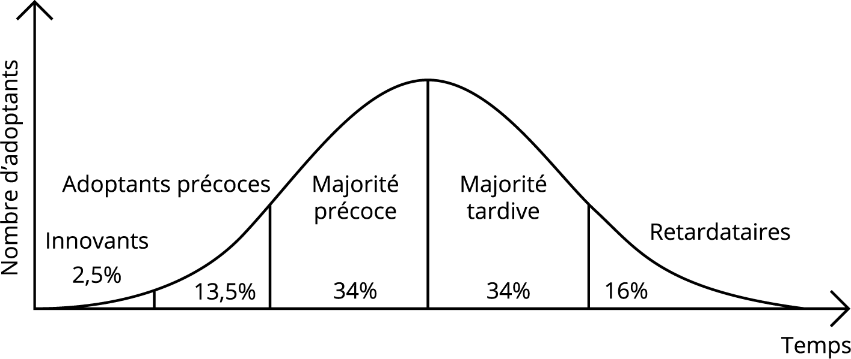




Motivation
Financement conditionné à l’utilisation de certains outils (ESMS Numérique)
Facilité d’accès pour qu’il puisse adhérer (PASS)
Gain de temps
Adaptation des outils pour ses équipes au service des résidents (gain de temps, ergonomie, facilité d’utilisation)
Modernité, innovation comme outil de recrutement
Adaptation au budget
Être conformité au niveau règlementaire et sécurité
Généralités
Maturité
Technologie
Très hétérogène et en moyenne plutôt faible
Néophytes (vite dépassé et besoin d'accompagnement)
Pas techno-réfractaire car intéressé par des outils domotique ou de surveillance, en tout cas des outils simples d'utilisation
Relationnel
Ordinateur
Smartphone
Tablette
Adhésion e-santé
Outils métiers
Faciliter le parcours de soin de l’usager
Pallier le manque de ressources du territoire (déserts médicaux)
Faible connaissance de cet univers et connaissance en silo, pas de veille
Sentiment de foisonnement de solutions numériques mais pas coordonnés donc ils ne s'en emparent pas
Idée que les commerciaux vendent des "gadgets"
Les outils sont peu souvent utilisés par les directeurs
Visio conférence grand public
Outil de gestion de résidences
Logiciel RH, CRM, GED qualité, budget
Hublo (pour gérer les absences)
Réseaux sociaux internes (OrpeaLink)
DUI
ROR
ViaTrajectoire
TéléO mais peu dépendre du département
Maturité
numérique
Gestion des problèmes
Craintes
Support téléphonique (CDS)
Outil de ticketing
Le directeur ventile les tâches à son équipe
Difficulté d'utilisation
Coût des outils
Perte de temps
Redondance administrative / double saisie
Plaintes des usagers
Glissement de tâches entre intervenants libéraux et professionnels de l’établissement
Absence de traçabilité
Besoins et usages fonctionnels

Slide 4









Besoins fonctionnels
DUI
Gestion RH (recrutement non programmés)
Résidents (lien avec les familles, avec médecin traitant et spécialistes, commandes d’ambulances / VSL)
Gestion électronique documentaire (GED) > procédure qualité
Généralités
Freins techniques des outils
Qualité du réseau
Ergonomie
Simplicité d’accès et d’utilisation + enrôlement + création de comptes
Instabilité de l’application
Non interopérabilité notamment avec le logiciel métier
Paramétrage complexe
Attentes vis-à-vis de l’interopérabilité
Relationnel
Entre DUI et les autres outils
Gain de temps
Pas d’apprentissage d’un nouveau logiciel
Critères de sélection
Outils hors e-santé
Autonomie de la création du compte + prise en main + paramétrage
Réponse par contrat cadre
Efficacité et simplicité
Solutions disponibles en application mobile
Coûts
Papier
Suite Office / Libre office
Canva
Maturité
numérique
Utilisation outils du GRADeS
 | Medimail | ViaTrajectoire | TéléO
Satisfaction
Nombre d’utilisateurs | 164 | 8 000 | 661
Besoins et usages fonctionnels

